Slide 1
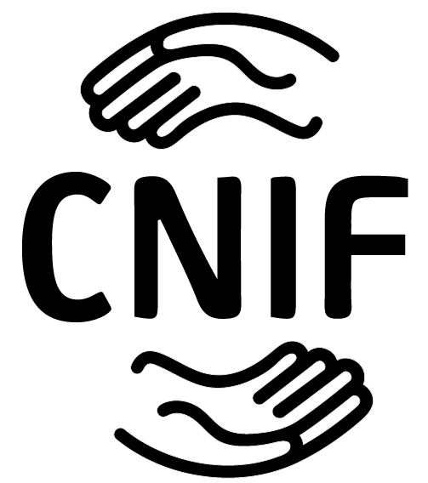
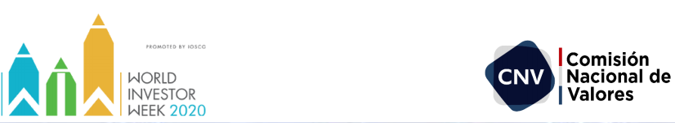
Inclusión Financiera en Paraguay
Secretaría Ejecutiva
Comité Nacional de Inclusión Financiera – CNIF

Slide 2
¿En qué consiste la Política de Inclusión Financiera?
Es un conjunto de acciones orientados a promover:
La salud financiera (diagnóstico)
La inclusión financiera (medicamento)
La educación financiera (conocimiento sobre la prescripción)

Slide 3
¿Con qué propósito?
Evitar que las personas se enfermen financieramente
Que las ideas buenas se materialicen mediante el financiamiento
Que exista armonía en el hogar
Que las sociedades logren el crecimiento y la inclusión

Slide 4
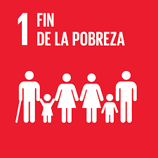



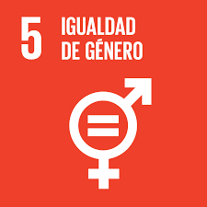


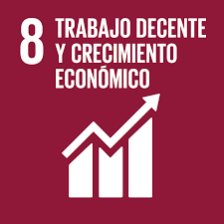



Cuando las personas están incluidas en el sistema financiero, están en mejores condiciones para salir de la pobreza invirtiendo en negocios o educación (Klapper, et. al 2016)

Slide 5
¿Cómo se implementa la PIF en Paraguay?
PND 2030: Para el año 2030 se debe alcanzar la universalidad
Decreto 1971/2014 crea el Comité Nacional de Inclusión Financiera: MH (Presidencia), BCP, STP, y el INCOOP
Se implementa una Estrategia Nacional de Inclusión Financiera-ENIF
Fin de la PIF: reducir la pobreza e impulsar el crecimiento económico
Medio: la ENIF-Plan de acción (hoja de ruta)

Slide 6
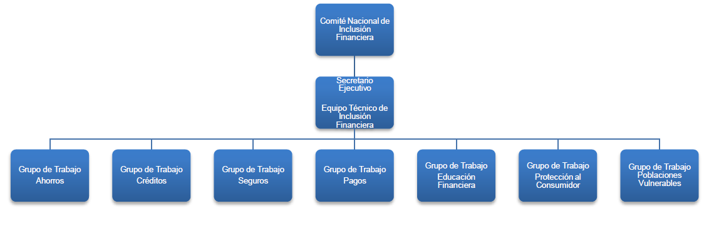
Sistema de trabajo público-privado
Fuente: Estrategia Nacional de Inclusión Financiera

Slide 7
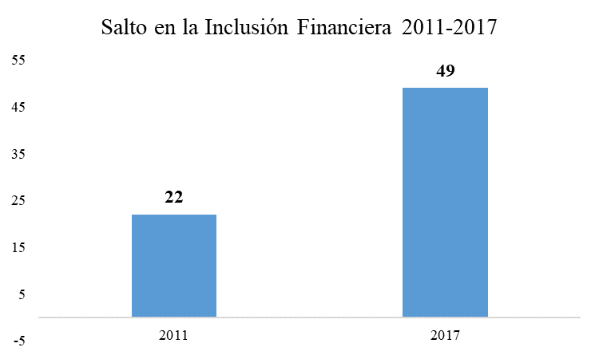
Se ha logrado un gran salto en la IF
El porcentaje de encuestados que informan tener una cuenta (por sí mismos o junto con otra persona) en un banco u otro tipo de institución financiera o informan personalmente el uso de un servicio de dinero móvil en los últimos 12 meses ( ver definición de cuenta de dinero móvil). Global Findex, BM, 2017

Slide 8
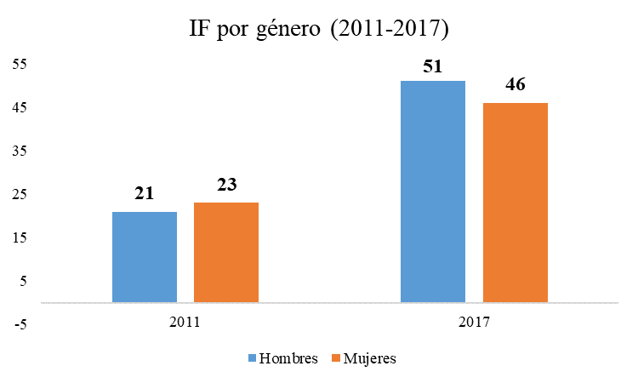
También se produjo un gran salto a nivel de género
Aunque de manera desigual
Fuente: Global Findex, 2017

Slide 9
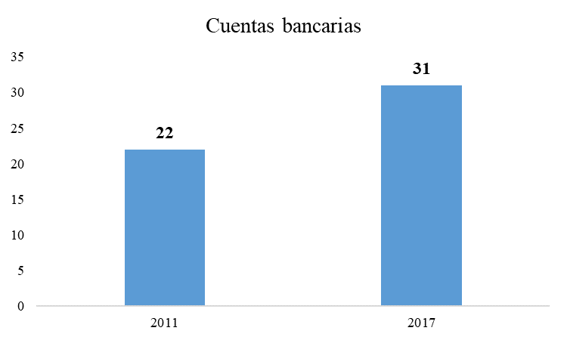
La bancarización aumentó
El porcentaje de encuestados que informan tener una cuenta (por sí mismos o junto con otra persona) en un banco u otro tipo de institución financiera. Fuente: Global Findex 2017

Slide 10
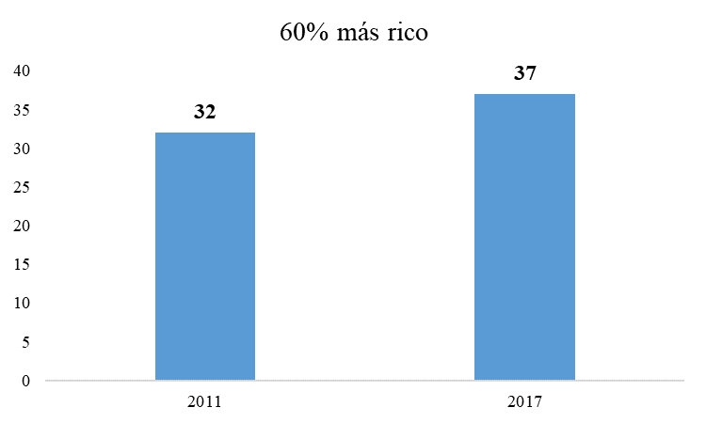
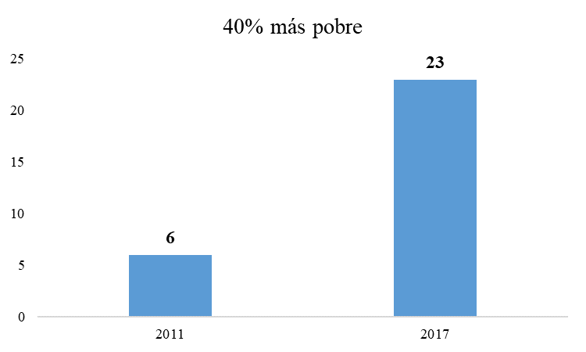
El salto más importante se dio en los de menores ingresos
El porcentaje de encuestados que informan tener una cuenta (por sí mismos o junto con otra persona) en un banco u otro tipo de institución financiera, correspondiente al grupo de personas ingresos, 60% más rico (% de 15 años o más). Global Findex, 2017
El porcentaje de encuestados que informan tener una cuenta (por sí mismos o junto con otra persona) en un banco u otro tipo de institución financiera, ingresos, 40% más pobre (% de 15 años o más). Global Findex, 2017

Slide 11
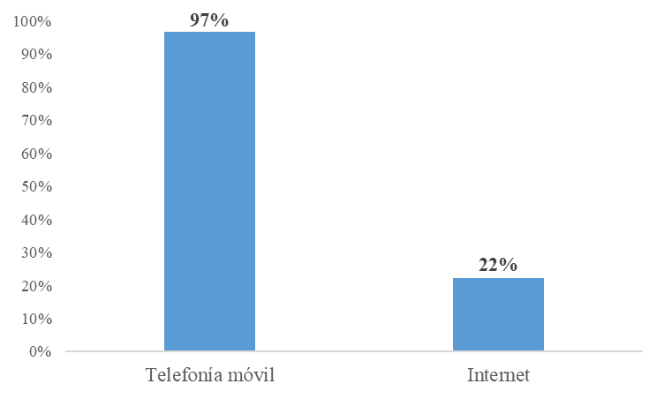
Los grandes aliados de la IF
EL 97% de los hogares paraguayos disponen de celular y el 22% tienen acceso a internet
Fuente: elaboración SE-CNIF, con datos de la DGEEyC.

Slide 12
La tecnología democratizó el acceso al mundo financiero
% de encuestados que informaron haber usado personalmente un servicio de dinero móvil en los últimos 12 meses
Fuente: Global Findex, 2017

Slide 13
Los desafíos
Pre pandemia
Post pandemia

Slide 14
¡Muchas gracias!

